Slide 1

软件测试与软件质量保证
2.3 代码走读对照表

Slide 2
01
代码走读对照表
目录
02
小结
CONTENTS

Slide 3
代码走读对照表
01
设计对照表的目的
让评审员根据表格中的内容对代码进行检查，并做好记录。
以C/C++程序为例

Slide 4
代码走读对照表
01
文件结构
重要性 | 审查项
 | 头文件和定义文件的名称是否合理？
 | 头文件和定义文件的目录结构是否合理？
 | 版权和版本声明是否完整？
重要 | 头文件是否使用了 ifndef/define/endif 预处理块?
 | 头文件中是否只存放“声明”而不存放“定义”？

Slide 5
代码走读对照表
01
程序的版式
重要性 | 审查项
 | 空行是否得体？
 | 代码行内的空格是否得体？
 | 长行拆分是否得体？
 | “{” 和 “}” 是否各占一行并且对齐于同一列？
重要 | 一行代码是否只做一件事？如只定义一个变量，只写一条语句。
重要 | If、for、while、do等语句自占一行 不论执行语句多少都要加“{}”

Slide 6
代码走读对照表
01
程序的版式
重要性 | 审查项
重要 | 在定义变量（或参数）时，是否将修饰符 * 和 ＆ 紧靠变量名？
 | 注释是否清晰并且必要？
重要 | 注释是否有错误或者可能导致误解？
重要 | 类结构的public, protected, private顺序是否在所有的程序中保持一致？
 | ……

Slide 7
代码走读对照表9.30
01
命名规则
重要性 | 审查项
重要 | 命名规则是否与所采用的操作系统或开发工具的风格保持一致？
 | 标识符是否直观且可以拼读？
 | 标识符的长度应当符合“min-length && max-information”原则？
重要 | 程序中是否出现相同的局部变量和全局变量？
 | 类名、函数名、变量和参数、常量的书写格式是否遵循一定的规则？
 | 静态变量、全局变量、类的成员变量是否加前缀？

Slide 8
代码走读对照表
01
常量
重要性 | 审查项
 | 是否使用含义直观的常量来表示那些将在程序中多次出现的数字或字符串？
 | 在C++ 程序中，是否用普通常量取代宏常量？ #define Pi 3.1415926
重要 | 如果某一常量与其它常量密切相关，是否在定义中包含了这种关系？
 | 是否误解了类中的常量数据成员？因为常量数据成员只在某个对象生存期内是常量，而对于整个类而言却是可变的。

Slide 9
代码走读对照表
01
内存管理
重要性 | 审查项
重要 | 用malloc或new申请内存之后，是否立即检查指针值是否为NULL？（防止使用指针值为NULL的内存）
重要 | 是否忘记为数组和动态内存赋初值？（防止将未被初始化的内存作为右值使用）
重要 | 数组或指针的下标是否越界？
重要 | 动态内存的申请与释放是否配对？（防止内存泄漏）
重要 | 是否有效地处理了“内存耗尽”问题？

Slide 10
代码走读对照表
01
内存管理
重要性 | 审查项
重要 | 是否修改“指向常量的指针”的内容？
重要 | 是否出现野指针？例如 （1）指针变量没有被初始化。 （2）用free或delete释放了内存之后，忘记将指针设置为NULL。
重要 | 是否将malloc/free 和 new/delete 混淆使用？
重要 | malloc语句是否正确无误？例如字节数是否正确？类型转换是否正确？
重要 | 在创建与释放动态对象数组时，new/delete的语句是否正确无误？

Slide 11
代码走读对照表
01
C++ 函数的高级特性
重要性 | 审查项
重要 | 是否混淆了成员函数的重载（loverload， 不同参数）、重写（override，父子）与隐藏（非虚函数）？
 | 运算符的重载是否符合制定的编程规范？
 | 是否滥用内联函数？例如函数体内的代码比较长。
重要 | 是否用内联函数取代了宏代码？

Slide 12
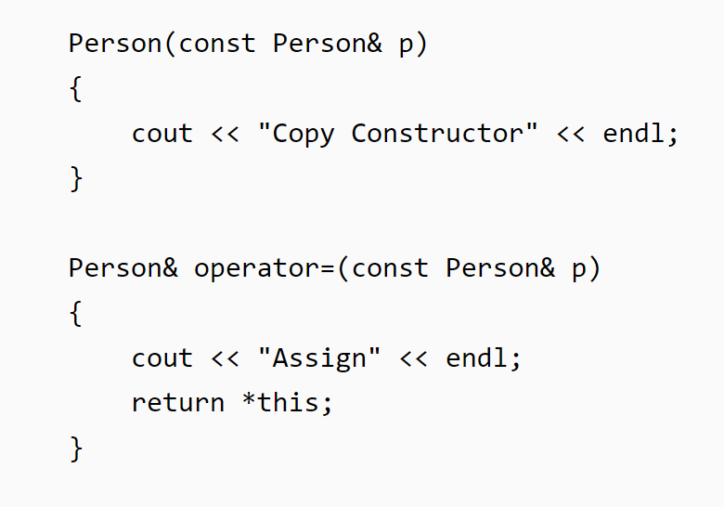
代码走读对照表
01
拷贝构造函数
类的构造函数、析构函数和赋值函数
重要性 | 审查项
重要 | 是否违背编程规范而让C++ 编译器自动为类产生四个缺省的函数：（1）缺省的无参数构造函数；（2）缺省的拷贝构造函数；（3）缺省的析构函数；（4）缺省的赋值函数。
重要 | 构造函数中是否遗漏了某些初始化工作？
重要 | 是否正确地使用构造函数的初始化表？
重要 | 析构函数中是否遗漏了某些清除工作？
 | 是否错写、错用了拷贝构造函数和赋值函数？
赋值构造函数
CExample(): a(0),b(8)
CExample：a（0），b（8）
1)拷贝构造函数是对未初始化的内存进行初始化操作
2)而赋值是对现有的已经初始化的对象进行操作。

Slide 13
代码走读对照表
01
类的构造函数、析构函数和赋值函数
重要性 | 审查项
重要 | 赋值函数一般分四个步骤：（1）检查自赋值；（2）释放原有内存资源；（3）分配新的内存资源，并复制内容；（4）返回 *this。是否遗漏了重要步骤？
重要 | 是否正确地编写了派生类的构造函数、析构函数、赋值函数？注意事项： （1）派生类不能继承基类的构造函数、析构函数、赋值函数。 （2）派生类的构造函数应在其初始化表里调用基类的构造函数。 （3）基类与派生类的析构函数应该为虚（即加virtual关键字）。 （4）在编写派生类的赋值函数时，注意不要忘记对基类的数据成员重新赋值。

Slide 14
代码走读对照表
01
类的高级特性
重要性 | 审查项
重要 | 是否违背了继承和组合的规则？ （1）若在逻辑上B是A的“一种”，并且A的所有功能和属性对B而言都有意义，则允许B继承A的功能和属性。 （2）若在逻辑上A是B的“一部分”（a part of），则不允许B从A派生，而是要用A和其它东西组合出B。

Slide 15
代码走读对照表
01
其它常见问题
重要性 | 审查项
重要 | 数据类型问题： （１）变量的数据类型有错误吗？ （２）存在不同数据类型的赋值吗？ （３）存在不同数据类型的比较吗？
重要 | 变量值问题： （１）变量的初始化或缺省值有错误吗？ （２）变量发生上溢或下溢吗？ （３）变量的精度够吗？

Slide 16
代码走读对照表
01
其它常见问题
重要性 | 审查项
重要 | 循环问题： （１）循环终止条件是否正确吗？ （２）无法正常终止（死循环）吗？ （３）错误地修改循环变量吗？ （４）存在误差累积吗？
重要 | 逻辑判断问题： （１）由于精度原因导致比较无效吗？ （２）表达式中的优先级有误吗？ （３）逻辑判断结果颠倒吗？

Slide 17
代码走读对照表
01
其它常见问题
重要性 | 审查项
重要 | 错误处理问题： （１）忘记进行错误处理吗？ （２）错误处理程序块一直没有机会被运行？ （３）错误处理程序块本身就有毛病吗？如报告的错误与实际错误不一致，处理方式不正确等等。 （４）错误处理程序块是“马后炮”吗？如在被它被调用之前软件已经出错。
重要 | 文件I/O问题： （１）对不存在的或者错误的文件进行操作吗？ （２）文件以不正确的方式打开吗？ （３）文件结束判断不正确吗？ （４）没有正确地关闭文件吗？

Slide 18
01
代码走读对照表
目录
02
小结
CONTENTS

Slide 19
小结
02
代码走读是源码测试的重要方式
代码走读依赖于检查列表
检查列表基于一般性规则与公司文化

